Slide 1
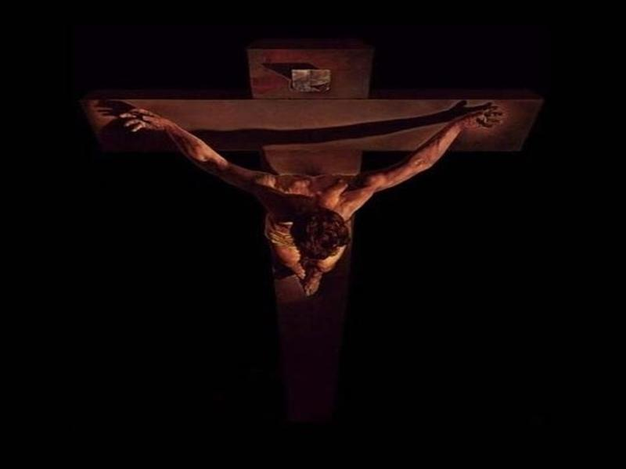
107
Maniry mafy aho

Slide 2
1) Maniry mafy aho
Ry Jeso Tompo ô
Hialoka eo ambany hazofijalianao

Slide 3
Tsy misy toeran-kafa re
Izay tena mamiko
Ny hazofijalianao no fiarovako

Slide 4
2) Ny hazofijalianao no itazanako
Ny tenanao izay nijaly mba ho avotro

Slide 5
Ka dia kotsan- dranomasom-pitiavana
Ny tavako ry Tompo ô fa afa-keloka

Slide 6
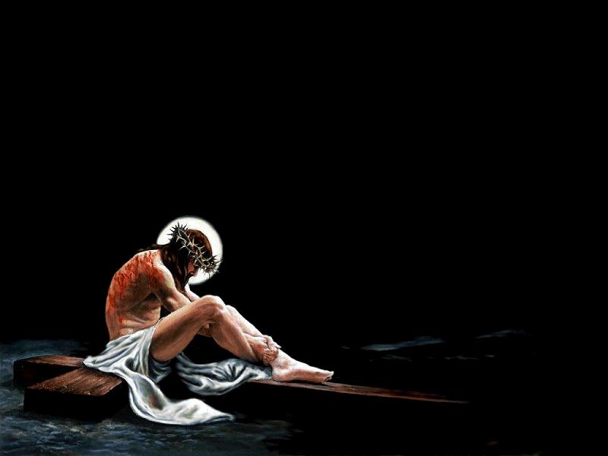
3) Ampototry ny hazo izay nijalianao
No itoerako hohazavain’ny tavanao

Slide 7
Ataoko fatiantoka ny zava-mora lo
Ny hazofijalianao no tombon-dahiko

